Slide 1
Gyógyszertan
Dr. Zimmerman Katalin
2018/2019.

Slide 2
A vegetatív idegrendszer
Vegetatív idegrendszer
az akaratunktól független funkciókat (vérnyomás,
szívfrekvencia, bélmotilitás, stb.) szabályozza
viscerális vagy autonom idegrendszernek is nevezik
a vegetatív idegrendszer működése elsősorban a
szervezet belső egyensúlyának megtartását szolgálja
(homeostasis), de részt vesz a hirtelen külső hatásokra adott válasz szervezésében is (erős sympathicus tónusfokozódás támadáskor vagy védekezéskor)

Slide 3
A vegetatív idegrendszer
A vegetatív idegrendszer funkcionálisan és bizonyos mértékig
morfológiailag sympathicus és parasympathicus részre
osztható.
Elhelyezkedés szempontjából a vegetatív idegrendszert centrális és perifériális részekre oszthatjuk.

Slide 4
A vegetatív idegrendszer
centrális
a vegetatív idegek centrális magjai (pl. a könny- és nyáltermelés parasympathicus magjai; a sympathicus idegek kilépés előtti magcsoportjai),
a kizárólag vagy döntően vegetatív működések szabályozását végző KIR területek (pl. a nyúltvelői formatio reticularis-beli légzőközpont és vérnyomás szabályozó központ).
perifériás
azok az idegek illetve idegrostok, amelyek simaizmot, szívizmot vagy mirigyszövetet idegeznek be,
perifériás ganglionokban átkapcsolódnak

Slide 5
A vegetatív idegrendszer
preganglionáris rostok: a KIR-ből a ganglionokig haladó rostok,
postganglionáris rostok: a gangliontól a célszervig menő rostok
perifériális sympathicus rostok az első thoracalis (TH1) és a
harmadik lumbalis (L3) szegmentum között hagyják el a
gerincvelőt
periferiális parasympathicus rostok kilépése magába foglal
négy agyideget (III., VII., IX., X. agyideg),
a medencében elhelyezkedő szerveket pedig a gerincvelő sacralis
szegmentumai között (S2 – S4) kilépő idegek látják el
parasympathicus rostokkal

Slide 6
A vegetatív idegrendszer
A vegetatív idegrendszer központjai emeletszerűen épülnek
egymásra:
gerincvelő – egyszerű gerincvelői reflexek – vizeletürítés, erekció
agytörzsi központok
nyúltagy – vérkeringési, légzési (kilégző, belégző, nyálkahártya reflexek – nyelés, tüsszentés) központok
híd – a nyúltvelői légzőközpontok összehangolása
középagy – rágási-, pupillareflex

Slide 7
A vegetatív idegrendszer
köztiagy (hypotalamus):
hőszabályozást végző központok: fűtő- (szimpatikus hatások – bőrerek összehúzódása, hőleadás csökkentése, lebontó folyamatok serkentése),
hűtőközpont (paraszimpatikus hatások – nő a verejtékezés, tágulnak a bőrerek)
éhség- és jóllakottság központ
vízforgalmat szabályozó központ – a vér ozmotikus koncentrációját érzékeli
dühközpont – érzelmi, szomjúsági, szexuális vágyak központja.
agykéreg
a legfőbb irányító központ, a limbikus rendszer külső köre

Slide 8
A vegetatív idegrendszer
A vegetatív szervek kevés kivételtől eltekintve egyaránt
rendelkeznek sympathicus és parasympathicus beidegzéssel.
a két rendszer között egyensúly alakul ki fiziológiás körülmények között.
Ha az egyensúly akár fiziológiásan (pl. sport), akár patológiásan megbomlik, sympathicus vagy parasympathicus túlsúly alakul ki, mely a célszervek funkcióváltozását eredményezi.

Slide 9
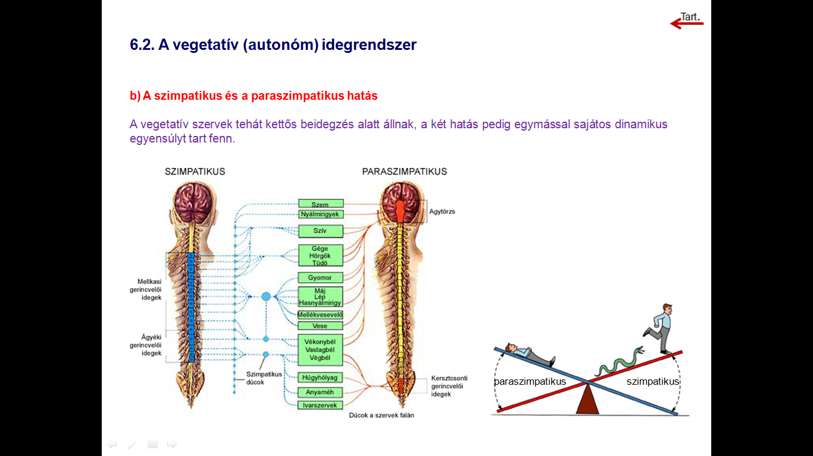

Slide 10
Vegetatív idegrendszer
Szimpatikus:
működését szabályozó idegsejtek gazdagon behálózzák az egész
szervezetet
lényege: a támadásra, védekezésre való készenlét
Paraszimpatikus:
a működését szabályozó sejtek rostjai nem ágazódnak el, hanem
egyenesen valamely szerv felé futnak, körülírtan ott hatnak,
lényege; nyugalom, békés állapot visszaállítása

Slide 11


A vegetatív idegrendszer részei
szimpatikus
paraszimpatikus

Slide 12
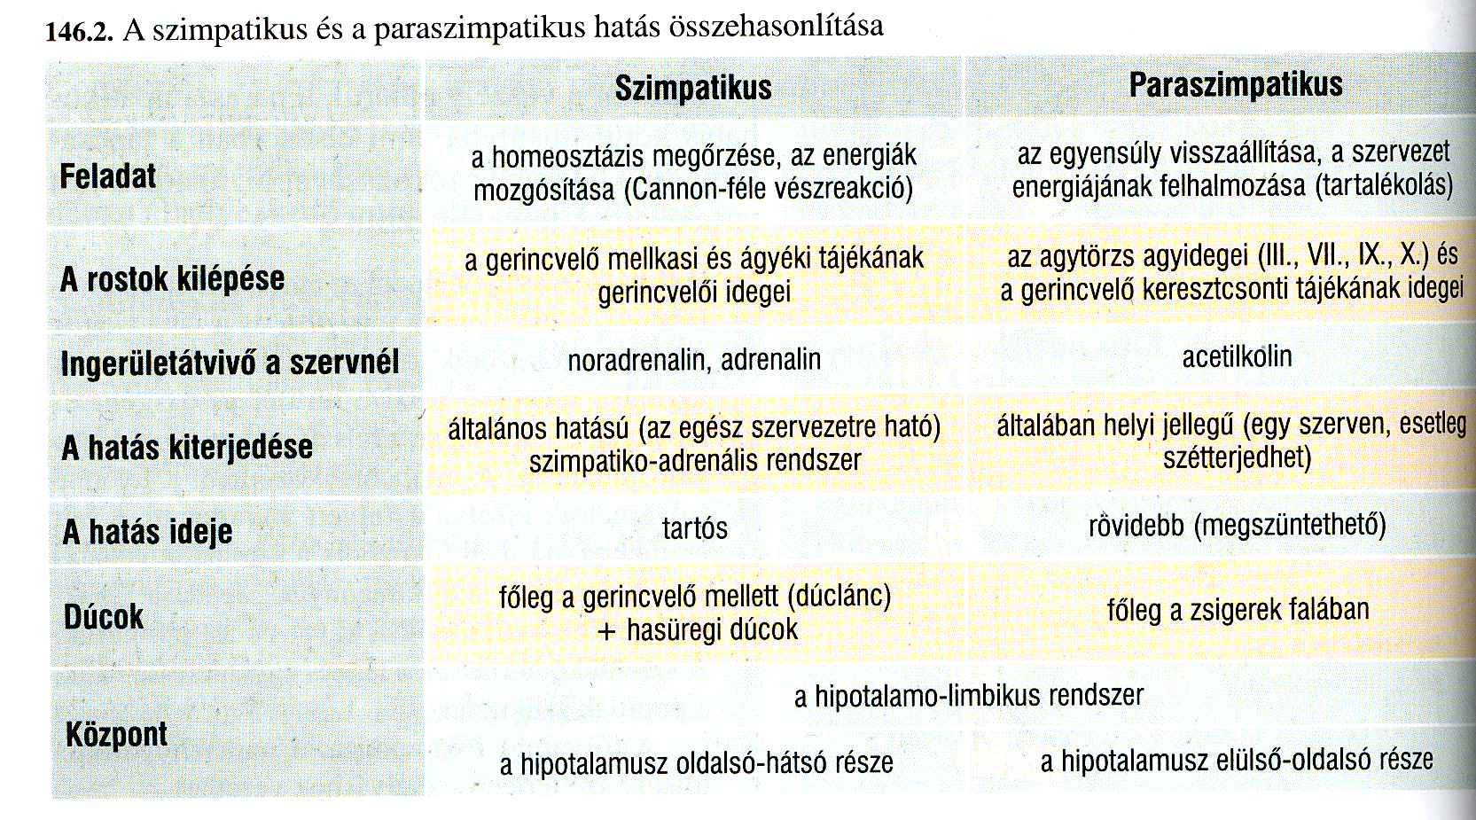

Slide 13
A vegetatív idegrendszer
Ingerület átvitel:
Az ingerület a preganglionáris idegsejtről a postganglionárisra tevődik át
ingerületátvivő anyag: acetilcholin
A végkészülékekben az ingerület a postganglionáris idegsejtről a a beidegzett sejtre kerül át
ingerületátvivő anyag:
Acetilcholin-paraszimpatikus idegrendszerben
Noradrenalin és adrenalin-szimpatikus idegrendszerben

Slide 14
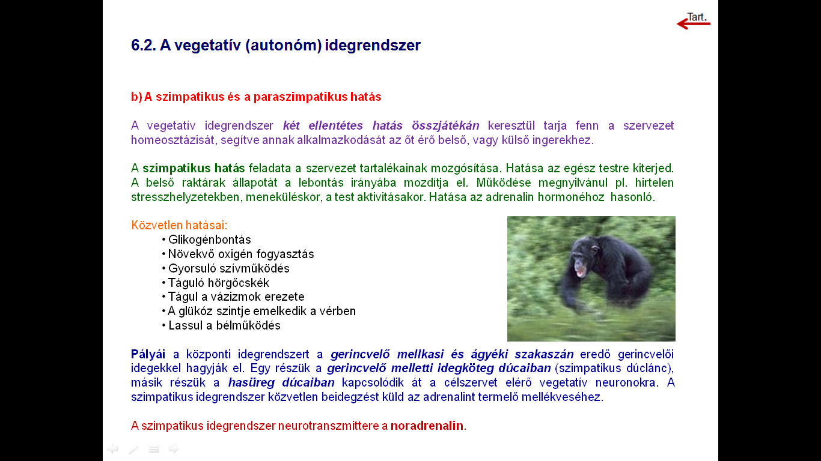

Slide 15
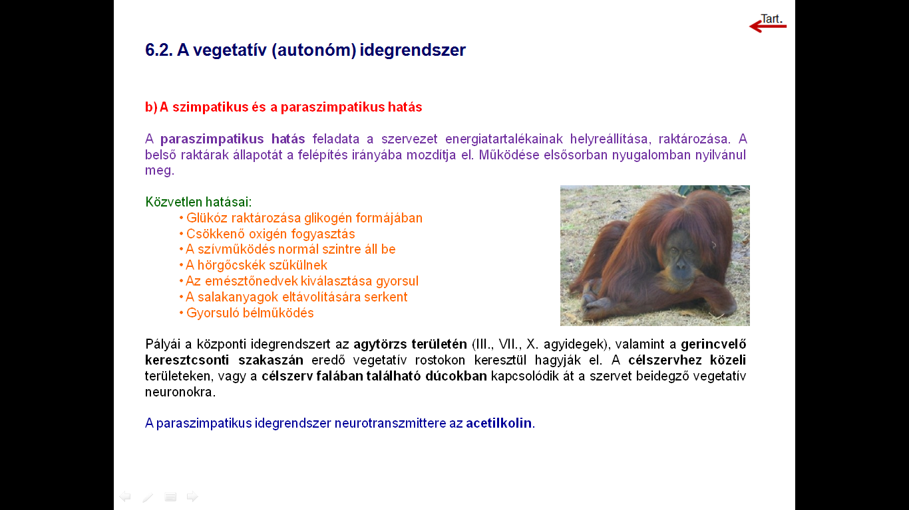

Slide 16
A vegetatív idegrendszer
Cholinerg rendszer:
a transzmisszió Ach segítségével történik
összes preganglionáris rost és a
paraszimpatikus idegrendszer postganglionáris rostjai
Adrenerg rendszer:
ingerületátvitel noradrenalin (NA) és adrenalin (A) segítségével történik
szimpatikus idegrendszer összes postganglionáris rostja

Slide 17
A vegetatív idegrendszer
Hatáskifejtés után a transzmittereket el kell távolítani a
szinaptikus résből
paraszimpatikus idegrendszer:
Ach-t bontó enzim az Ach-észteráz
szimpatikus végkészülékben:
postszinaptikus membránban lévő katekol-oxi-metil-transzferáz a bontó enzim
a visszaáramlott ingerületátvivő anyagot a mono-amino-oxidáz (MAO) bontja le

Slide 18
A kémiai szinapszis szerkezete
AXON
AXON TÁGULAT
SZINAPTIKUS VESICULA
NEUROTRANSZMITTER
PRE
SZINAPTIKUS
MEMBRAN
POST
SZINAPTIKUS RÉS
DENDRIT
RECEPTOR

Slide 19
A vegetatív idegrendszer
  PARASZIMPATIKUS IDEGRENDSZER
  cholinerg ingerület átvitel
  két fontos receptortípus: a muszkarinérzékeny és nikotinérzékeny
  az Ach szintézise a kolinerg neuronok idegvégződéseiben zajlik, az Ach vezikulákban tárolódik preszinaptikusan.
  a szinaptikus résbe jutott Ach a posztszinaptikus membránon depolarizációt okoz, vagy ritkábban hiperpolarizációt
  Muscarin receptorok 4 típusát különböztetjük meg
  M1 receptor: a gyomorban és a központi idegrendszerben, stimuláló
  M2 a pre- és posztszinaptikus membránon, a szívben, gátló
  M3 egyes viszcerális simaizmokban (pl. bél, húgyhólyag, uréter,
  trachea) és exokrin mirigyekben, stimuláló, az erekben (NO
  felszabadítással) tónuscsökkentő.
  M4 a KIR, a tüdő, a méh simaizomzatában, gátló(bronchus összehúzó)

Slide 20
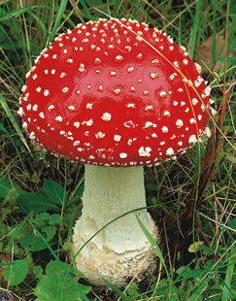
Amanita muscaria
(légyölő galóca)

Slide 21
A vegetatív idegrendszer
Nikotin receptorok találhatók:
mind a szimpatikus, mind a paraszimpatikus vegetatív
ganglionokban,
a mellékvese velőállományában,
a neuromuszkuláris véglemezen,
a glomus caroticumban és a központi idegrendszerben.

Slide 22
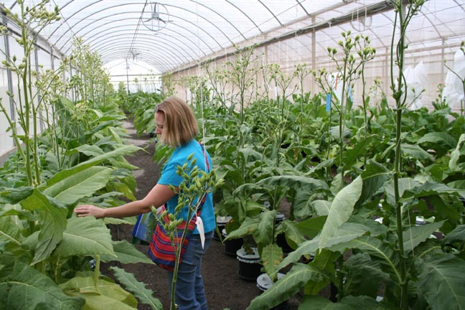
Nicotiana tabacum
(dohány)

Slide 23
A vegetatív idegrendszer
A paraszimpatikus idegrendszer fő feladatai:
az energiával való takarékosság,
a szervek működésének minimális terhelésre való beállítása,
emésztés, pihenés, regeneráció
vizeletürítés

Slide 24
A vegetatív idegrendszer
Parasympathicus tünetek
Vérnyomássüllyedés, kis adag ACh dózisok váltják ki.
Nagyobb adag ACh adagolása után kifejezett szívgyengeség alakul ki, emiatt a tüdőben vérpangás jön létre, melynek következménye tüdő-oedema lesz
Asthma bronchiale-szerű tünetek a bronchusokban lévő simaizmok görcse és a bronchusmirigyek szekréciója miatt
Hasmenés a béltónus és a peristaltica fokozódása miatt
Nyál- és könnyfolyás, fokozott verejtékezés
A hólyagizom tónusa fokozódik, a vizeletürítési hajlam fokozódik.

Slide 25
Szervi válasz | Szimpatikus izgalom hatása | Paraszimpatikus izgalom hatása
Pupillaválasz | Tágul | Szűkül
Szembelnyomás | Fokozódik | Csökken
Szívműködés | Gyorsul | Lassul
Erek | Szűkül, vérnyomás nő | Tágul, vérnyomás csökken
Hörgők izomzata | Elernyed | Összehúzódik
Mirigyek működése | Csökken | Fokozódik
Bélmozgás | Csökken | Fokozódik
Húgyhólyag | Tónus csökken | Tónus fokozódik

Slide 26
A vegetatív idegrendszer gyógyszeres befolyásolásának lehetőségei
paraszimpatikus
szimpatikus
1. ganglionizgatók
2. ganglionbénítók
ACh
ACh
3. paraszimpatomimetikumok
4. paraszimpatolitikumok
5. szimpatomimetikumok
NA
ACh
6. szimpatolitikumok

Slide 27
A vegetatív idegrendszer
PARASZIMPATOMIMETIKUMOK
A paraszimpatikus végkészülékeken az acetilcholin mennyiségét
megnövelik, vagy
a muszkarinszerű receptorokat ingerelve paraszimpatikus túlsúlyt
okoznak
az ingerület átvitel szelektív serkentése: acetilkolin agonisták
(muszkarin receptor izgatása)
gátolják a fiziológiásan felszabaduló acetilkolin lebomlását:
kolinészteráz bénítók
A paraszimpatikus ganglionban a postganglionális neuronon lévő nikotin receptorok izgatása: ganglionizgatók (gyógyszeres ingerlésnek nincs terápiás jelentősége)

Slide 28
A vegetatív idegrendszer
ACETILCHOLIN AGONISTÁK
(direkt izgatók)
Hatások:
pupillaszűkület
szívfrekvencia csökkenés
értágulat, vérnyomás esés
hörgőszűkület
fokozott bélmozgás és szekréció, vizelet ürítés
verejtékezés
carbachol MIOSTAT intraokuláris oldat
Glaucoma-pupillaszűkület
pilocarpin FOTIL, HUMACARPIN, szemcsepp
Glaucoma-pupillaszűkület

Slide 29
A vegetatív idegrendszer
KOLINÉSZTERÁZ BÉNÍTÓK
A bontó enzim gátlásával erősítik és tartósítják az Ach hatását
(indirekt izgatók)
Hatás:
béltónus fokozódás, belek műtét utáni renyhe működésénél
húgyutak tónusának fokozása, pl vizeletretencióban
izomrelaxánsok hatásának megfordítása
atropin mérgezés antidotuma
motoros véglemez működésének fokozása, pl myasthenia gravis
neostigmin STIGMOSAN INJ.:
reverzibilis gátlás
chronicus obstipatio, myasthenia gravis és műtétek utáni gyomor-
bél-atonia kezelésére

Slide 30
A vegetatív idegrendszer
pyridostigmin MESTINON tbl.
bélatonia, atoniás székrekedés, myasthenia gravis (súlyos
izomgyengeség), centrális és perifériás paresis kezelésére
dorzolamid TRUSOPT szemcsepp
szembelnyomás csökkentése és a glaukóma kezelése
brinzolamid AZOPT szemcsepp
szembelnyomás csökkentése

Slide 31
A vegetatív idegrendszer
PARASZIMPATOLITIKUMOK.
Muszkarin receptor antagonisták
a muszkarin receptoron antagonizálják az Ach-t
az acetilkolinnak csak a muscarinszerű hatásait akadályozzák meg, a nikotinszerű hatásokat csak magas és toxicus dózisban gátolják meg
nem gátolják meg az Ach felszabadulását és szintézisét

Slide 32
A vegetatív idegrendszer
PARASZIMPATOLITIKUMOK
Alkalmazás
műtéti előkészítés: csökkenti a szekréciót és megelőzi a vagális eredetű szívstoppot
bradikardia, vagy AV blokk kezelésében, digitálisz túladagolás esetén
szemészet: diagnosztika céljából (midriátikum), gyulladásos szembetegségek társkezelésére
asthma bronchiale
Parkinson kór
szerves foszforvegyületekkel, vagy muszkarint tartalmazó gombákkal történt mérgezésekben

Slide 33
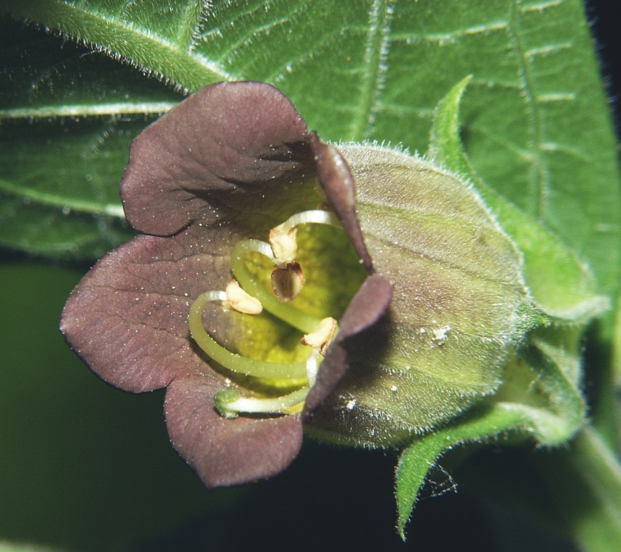
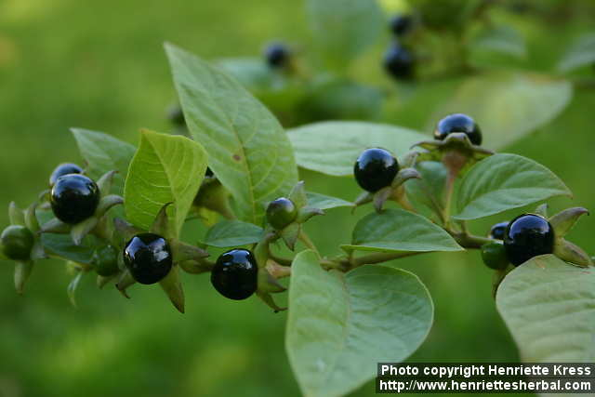
A vegetatív idegrendszer
PARASZIMPATOLITIKUMOK.
A muszkarin receptorokon szelektíven gátolják az Ach hatását
atropin
Atropa belladonna
(maszlagos nadragulya)

Slide 34
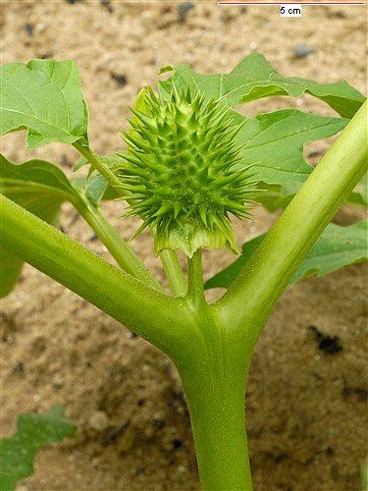
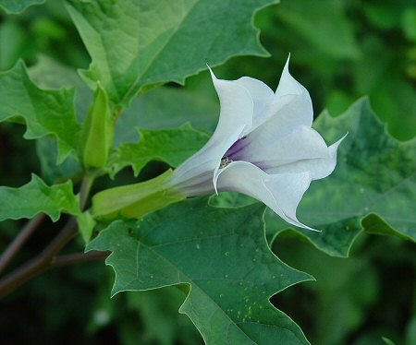
A vegetatív idegrendszer
PARASZIMPATOLITIKUMOK.
A muszkarin receptorokon szelektíven gátolják az Ach hatását
atropin
Datura stramonium
(maszlagos redőszirom)

Slide 35
A vegetatív idegrendszer
Hatások:
simaizom tónus csökken
hörgőtágító
bélperisztaltika csökken
csökken a hányinger, hányás
epehólyag elernyed, epevezeték görcse oldódik
pupillatágulat
csökkennek a szekréciók
tachycardia
Mellékhatások:
szájszárazság
látási zavarok
vizelési nehézség
testhőmérséklet növekedés
székrekedés
arc, mellkas, nyak bőrének kipirulása

Slide 36
A vegetatív idegrendszer
Atropin mérgezés tünetei:
nevető-síró rohamok
hallucinációk
dühöngés
tollfosztó kézmozdulatok
kóma
légzésbénulás
szívbénulás
halálos adagja kb. 100 mg
Fontos:
Pulzus folyamatos ellenőrzése
Glaucomában, prostata hypertrophiában nem!
Terhesség alatt magzatban tachycardia

Slide 37
A vegetatív idegrendszer
Alkalmazás
a szív vagus tonusának mérséklésére,
mirigyszekréció csökkentésére (nyál, izzadás),
parkinsonizmus okozta nyálfolyás gátlására.

Slide 38
A vegetatív idegrendszer
1. műtéti előkészítés
atropinium sulfuricum ATROPINUM SULFURICUM 0.1% inj.,
a fokozott mirigyszekréció csökkentésére, pl. narcosis
premedicatiójára a vagotonia és a következményes bronchussecretio csökkentése céljából,
a szív fokozott vagus tonusának mérséklésére,
simaizomgörcs (gyomor, bél, epe- és húgyhólyag görcs) oldására,
cholinerg eredetű bronchusgörcs enyhítésére,
pilocarpin, légyölőgalóca, párducgalóca és szerves- foszfátészter okozta mérgezésekben,
hatékony β-blokkoló túladagolása esetén is.

Slide 39
A vegetatív idegrendszer
Ellenjavallt:
glaucomás, prostatahyperplasiás, coronariasclerosisos betegeknél
és szoptató anyák kezelésére.
Gyógyszerkölcsönhatás:
fokozza az antihisztaminok, antiparkinson szerek hatásait, ezért
együttadása tilos
Maximális adagja általában naponta 1 mg, morfin és szervesfoszfát
okozta mérgezésekben viszont akár 50 mg-ot is be lehet a beteg
szervezetébe juttatni.

Slide 40
A vegetatív idegrendszer
2. Hasmenés
atropinium sulfuricum REASEC tabl., (kombináció-szintetikus
morfin analóg)
A gasztrointesztinális traktus motilitását és szekrécióját csökkenti, ezért diarrhoea esetén alkalmazzák tüneti kezelésre.
Mellékhatás:
fejfájás, szédülés és látászavar
túladagolásakor légzésdepresszió és kóma alakulhat ki

Slide 41
A vegetatív idegrendszer
3. Görcsoldás
methylhomatropin TROPARIN combinatum tabl.,
(papaverin, phenobarbital)
Alkalmazás
Pylorus spazmus (epekövesség), vesekövesség, dysmenorrhoea
methylhomatropin BILAGIT (papaverin, acid. dehydrocholicum)
emésztés megkönnyítésére, epekövesség, epehólyag gyulladás,
epehólyag eltávolítás utáni fájdalmas panaszok megszüntetésére

Slide 42
A vegetatív idegrendszer
oxybutin DITROPAN tabletta
görcsoldó hatás
alkalmazás urológiában a húgyhólyag fokozott tónusa esetén, sürgető vizelési ingerrel, gyakori vizeléssel, vizeletcsepegéssel járó hyperaktív hólyag esetén

Slide 43
A vegetatív idegrendszer
4. Parkinson kór
biperiden AKINETON tabl., inj.,
Alkalmazás
parkinsonizmus kezelésére, valamint gyógyszerek okozta
Parkinsonszerű tünetek (pl. rigor) enyhítésére
Tilos adni szűkzugú glaucomában, gyomor-bélcsatorna mechanicus
szűkületeiben

Slide 44
A vegetatív idegrendszer
procyclidin KEMADRIN tabl.,
Alkalmazás
encephalitis utáni és arterioscleroticus eredetű Parkinson-
syndromában,
neurolepticumok okozta extrapyramidalis tünetek enyhítésére
Tilos adni szűkzugú glaucomában!

Slide 45
A vegetatív idegrendszer
5. Szemészet-pupillatágítás
cyclopentol HUMAPENT 0.5%-os szemcsepp
Az ACh hatásait blokkolja az iris sphincter izmon, s ezáltal
pupillatágulat jön létre
A hatás kifejlődése gyors, de gyorsabban meg is szűnik, mint az atropinnál
Tilos adni glaucomában, koraszülötteknél és Down-kóros gyermekeknek!
Mellékhatás:
tartós alkalmazáskor conjunctivitis, vérbőség és keratitis

Slide 46
A vegetatív idegrendszer
tropicamid MYDRUM szemcsepp
Alkalmazás
diagnosztikus pupillatágításra, így a szemfenék
vizsgálatára,
a szemlencse és üvegtest fénytörő képességének a meghatározásához
a pupillatágító hatás 10 percen belül létrejön és 2 óra múlva
megszűnik
a kötőhártyáról felszívódik és parasympatholyticus (atropin-szerű) keringési tüneteket válthat ki

Slide 47
A vegetatív idegrendszer
6. Asthma bronchiale
ipratropium ATROVENT N 0.025% inhalációs aerosol,
hörgőtágítóként egyedül vagy β2-receptor izgatókkal együtt alkalmazható idült hörghurut és emphysema miatt kialakuló obstructiv légzészavarban

Slide 48
A vegetatív idegrendszer
PARASZIMPATOLITIKUMOK.
Ganglionblokkolók
a vegetatív ganglionokban a postszinaptikus nikotin receptorokon keresztül gátolják az ingerület áttevődését
Nikotin
A vegetatív ganglionokat izgatja, majd bénítja
Hatás:
Tachycardia
Vérnyomás először süllyed, majd emelkedik
Mirigyszekréció először nő, majd megszűnik
Pupilla először szűkül, majd tágul

Slide 49
A vegetatív idegrendszer
Akut nikotin mérgezés
nagyon erős méreg
halálos adag 20-60 mg (egy cigaretta:2-8 mg)
rángógörcsök, légzésbénulás
antidotum nincs
teljes megvonásnál szomatikus és pszichés tünetek
tolerancia alakul ki

Slide 50
Köszönöm a figyelmet!

